Slide 1


Slide 2
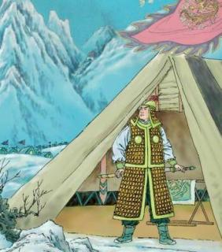

人教版 语文 五年级 上册
21 古诗三首
《长相思》

Slide 3

写作背景
康熙二十一年二月十五日，康熙因云南平定，出关东巡，祭告奉天祖陵。纳兰性德随从康熙去永陵、福陵、召陵告祭，二十三日出山海关，塞上风雪凄迷，苦寒的天气引发了纳兰性德对家的思念，于是写下了《长相思》这首词。

Slide 4


朗读视频
1.自由朗读三首古诗，圈出生字词，不会读的字查字典解决，难读的地方多读几遍，没把握的地方做批注。
2.听范读，注意自己标注的地方，看自己哪些地方读的不准确。
3.再读一遍，把课文读通读顺，然后读给同桌听。

Slide 5


我会读
yú
pàn
榆树
湖畔
gēng
guō
五更
聒噪

Slide 6
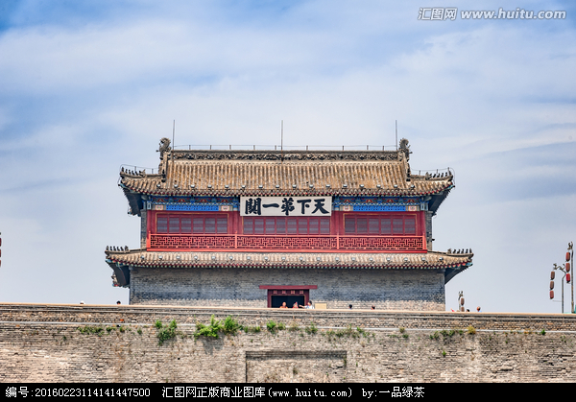

同音易混字
字义：榆树，落叶乔木，果实外面有膜质的翅，叫榆荚或榆钱。木质坚硬，可供建筑或制器具用。
榆
yú
组词：（榆钱）（榆叶）（桑榆之景）
字义：和悦，快意。
愉
组词：（愉悦）（愉快）（心旷神愉 ）
运用：春天来了，蜜蜂在粉红色的杏花间愉快地歌唱，蝴蝶在淡蓝的天空中翩翩起舞，嫩黄的榆钱在春风中颤动，小鱼在清澈的河水里自由自在地游来游去。

Slide 7
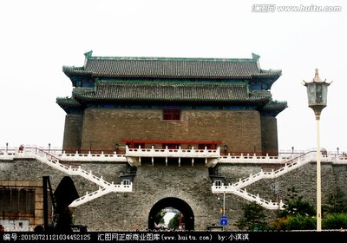
识字过关
愁
畔
榆
聒
更
泊

Slide 8


多音字
加点的字是多音字！
关注下面句子中加点的字，看看你有什么发现？
风一更，雪一更，聒碎乡心梦不成，故园无此声。
.
gēng (更换)
gèng (更好)
注意加点字的读音！
更
读一读：为了让同学们更(gèng)好地学习，学校为我们
更(gēng)换了教室。
.
.

Slide 9
提示：点击生字进入详细讲解。
我会写
榆
畔
观察生字在田字格中的位置，讨论书写注意事项。

Slide 10
榆
畔
左右结构
上下结构

Slide 11


yú
“ 人 ” 要扁宽，下边有一短横，“⺝ ”和“刂”要写紧凑。
榆
左窄右宽。
结构：左右
音序：Y 部首：木
易错提示：人下的一横别忘写哦！
组词：榆钱 榆枋之见
笔画：十三
Notes:
11

Slide 12
pàn
半字两横居中、紧凑、下横要长，中间一竖贯穿上下最长。
畔
田字要扁小。
结构：左右
音序：P 部首：田
易错提示：右边不要多写一横哦！
组词：河畔 萦绕耳畔
笔画：十
Notes:
12

Slide 13

写一写
1.在生字本上练习书写，师生评价。
2.听写生字、词语。
3.对照下面的词语，同桌互批，纠正错字。
王孙 停泊 发愁 寒山寺
榆关 河畔

Slide 14
学法导读
正确、流利地朗读诗词，注意诗词的停顿、语调、重音等，读出节奏的和谐之美。学习时，先借助插图和注释，初步理解诗句的意思，然后想象诗句描绘的景象，感受景物的静态美和动态美，体会作者所表达的思想感情。最后，学习作者情景交融的写作手法，背诵这首诗。

Slide 15
结合注释和工具书，诵读这首词，试着读出词的节奏
长相思
纳兰性德
山一程，水一程，身向榆关那畔行，夜深千帐灯。
风一更、雪一更，聒碎心乡梦不成，故园无此声。

Slide 16

一起解词题
长相思
词牌名
小知识
长相思，词牌名，又名“吴山青”“山渐青”“相思令”等。出自《古诗十九首》“著以长相思，缘以结不解”一句。

Slide 17
一起解词意
（旅行的）道路；一段路
山一程，水一程，身向榆关那畔行，夜深千帐灯。
那边，这里指山海关
词意：翻过一座座山，渡过一条条河，正向山海关那边走去，夜深了，千万个帐篷里都点起了灯。

Slide 18
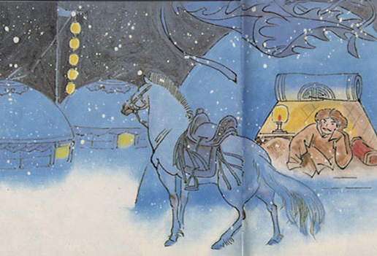

写出了旅程的艰难曲折，遥远漫长。词人翻山越岭，登舟涉水，一程又一程，愈走离家乡愈远。
反 复
山一程，水一程，身向榆关那畔行，夜深千帐灯。
你从“身向榆关那畔行”读懂了什么？
点明了行旅的方向。词人在这里强调的是“身”向榆关，那也就暗示出“心”向京师，它使我们想到词人留恋家园，频频回首，步履蹒跚的情况。“那畔”一词颇含疏远的感情色彩，表现了词人这次奉命出行“榆关”是无可奈何的。

Slide 19
写出了夜已经深了，千万个帐篷里都点起了灯的情景。
山一程，水一程，身向榆关那畔行，夜深千帐灯。
“夜深千帐灯”一句由动到静，既是上阙感情酝酿的高潮，也是上、下阙之间的自然转换，起到承前启后的作用。
为什么羁旅劳顿之后深夜不寐呢？
作者由描写白天的人声鼎沸、骏马嘶鸣转入对“夜深千帐灯”的静态描写。这里借描述周围的情况而写心情，实际是表达纳兰对故乡的深深依恋和怀念。

Slide 20
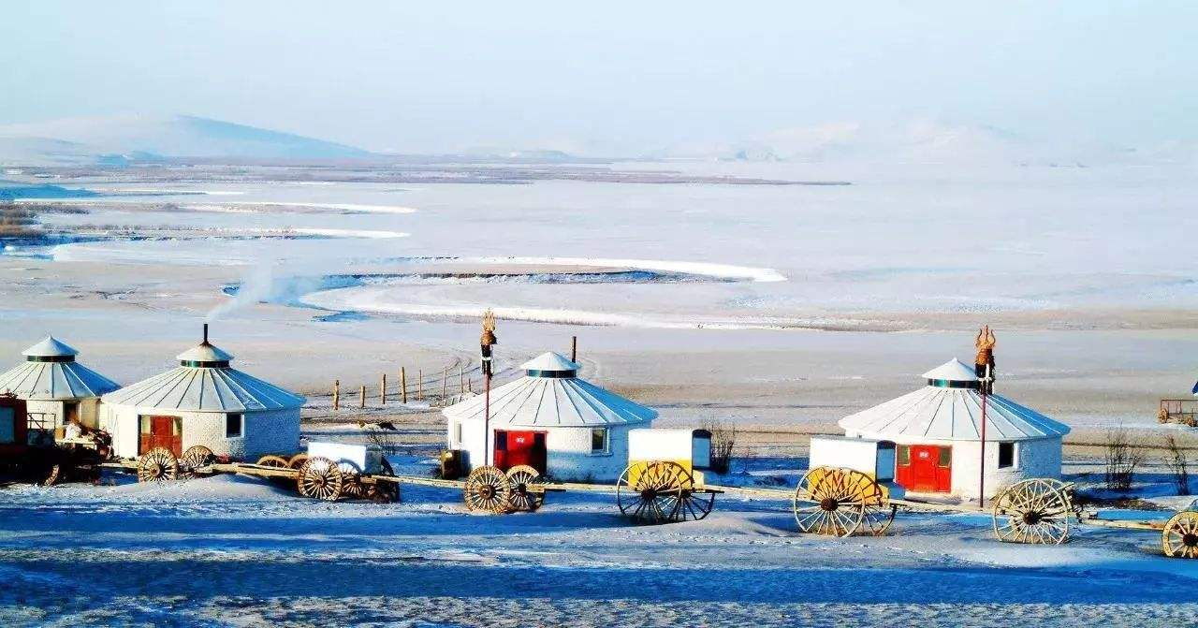
旧时一夜分为五更，每更大约两小时。
风一更，雪一更，聒碎乡心梦不成，故园无此声。
思乡之心
故乡
词意：帐篷外风声不断，雪花不住，声音嘈杂打碎了思乡的梦，而相隔千里的家乡没有这样的声音啊。

Slide 21
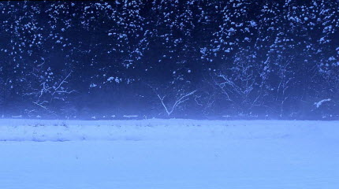
和上阕的“山一程，水一程”一样，这儿的“风一更，雪一更”指的是荒寒的塞外，一整夜风雪交加。
风一更，雪一更，聒碎乡心梦不成，故园无此声。
“风一更，雪一更”与“故园无此声”形成了强烈的反差，进一步体现了故园的温馨、宁静、祥和。
从“聒碎乡心梦不成”能感受到什么？
“聒碎乡心梦不成”与上阙“夜深千帐灯”相呼应，直接回答了深夜不寐的原因。结句的“聒”字用得很灵脱，写出了风狂雪骤的气势，表现了词人对狂风暴雪极为厌恶的情感。

Slide 22
一起明词情
请同学们想象词中景色，再读这首词。边读边思考：作者干什么去了？这首词的主题是什么呢？
作者跟随军队去关外了，很想念自己的家人。
这首词的主题是思乡。

Slide 23
长相思
[清]纳兰性德
山一程，水一程，身向榆关那畔行，夜深千帐灯。 风一更，雪一更，聒碎乡心梦不成，故园无此声。
诗意：翻过一座座山，渡过一条条河，正向山海关那边走去，夜深了，千万个帐篷里都点起了灯。晚上风声不断，飞雪不停，风雪声让思乡的将士们无法入睡，家乡没有这样的声音。

Slide 24
读诗的上阙。诗人走过了哪些地方?这一路上他走得容易吗？
山一程，水一程，身向榆关那畔行，夜深千帐灯。
艰难

Slide 25
读诗的下阙。这一路上，诗人除了跋山涉水，还经历了什么？
风一更，雪一更，聒碎乡心梦不成，故园无此声。
环境恶劣

Slide 26
终于到了安营扎寨休息的时候了，面对着“夜深千帐灯”，作者的心情会是什么样的？他会想到什么样的景象呢？
和家人团聚的景象
凄凉
孤寂
想家

Slide 27
我们的作者离家千里之外，只能在梦里和家人团聚了。但是，他如愿了吗？
聒碎乡心梦不成，故园无此声。
没有
如愿

Slide 28
醒着离家千里之外，想梦中与家人团聚又被风雪之声吵醒。这样的情景之下，我们的作者愈发的思乡了。
让我们带着这份思乡之情，背诵诗歌。

Slide 29
写法借鉴
情景交融
学方法：情景交融指文学作品把写景和抒情紧密地结合起来。本课的三首诗词都用到了情景交融的写作手法，诗（词）人将感情寓于景物描写之中。

Slide 30
记方法：1. 要选好适合的景物，写景并不是目的，而是要通过写景来表达作者的思想感情。
2. 要把真切的感受融入所写的景物之中，使景物具有浓厚的感情色彩。
3. 使情与景高度融合，把所要抒发的思想感情融入所写的景物之中，又让景物寄托着作者所抒发的思想感情，从而达到景中有情、情景交融的艺术效果。

Slide 31
请你围绕某一处景物进行描写，来抒发自己的独特感情。
一定要抒发自己的独特感情！
示例 一上香山, 漫山遍野的红叶就扑面而来, 树影婆娑, 层林尽染, 仿佛进入了一个超大的染坊, 又似乎走进了一个童话世界。我如痴如醉地看着这漫山红叶, 一切烦恼都烟消云散了, 只剩下了这满眼的红色。

Slide 32
课文图示
跋山涉水——叙事
千帐灯—— 写景
上阕
下阕
长相思
羁旅怀乡
风雪交加——写景
思乡——抒情

Slide 33
主题感悟
《长相思》描写了行军的艰辛和将士们在风雪声中辗转难眠的情形，全词于写景叙事之中，表达了浓烈的羁旅怀乡之情。

Slide 34
独特感悟
借景抒情 一切景语皆情语。在诗（词）人的笔下，雨后的空山是那样幽美，枫桥夜半的钟声则会引起不尽的愁绪，而边关的风雪声则让思乡的将士们无法入睡，使他们不禁眷恋起故乡的温暖宁静。这些诗词景中含情，不仅给我们美的享受，更陶冶了我们的情操。让我们也拿起笔来，借身边的景物抒发情思吧！

Slide 36


